Slide 1
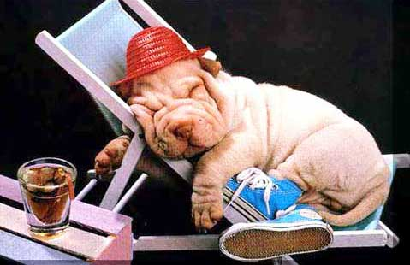
Las vacaciones

Slide 2
Escucha las frases y apunta el orden correcto (1-9)
Tip: Use PREDICTION as a listening strategy. Highlight the words that change and anticipate the Spanish you will hear for each.
A I want to go on holiday.
B I hope to go on holiday.
C I can go on holiday.
D I have to go on holiday.
E I’m going to go on holiday.
F We’re going to go on holiday. | 1
G I would like to go on holiday
H The best thing will be to go on holiday.
I I’m intending to go on holiday.
Notes:
Read these in this order: 1. Vamos a ir de vacaciones 2. Puedo ir de vacaciones. 3. Voy a ir de vacaciones 4. Lo mejor será ir de vacaciones. 5. Quiero ir de vacaciones. 6. Me gustaría ir de vacaciones. 7. Tengo la intención de ir de vacaciones. 8. Espero ir de vacaciones. 9. Tengo que ir de vacaciones.

Slide 3
Escucha las frases y apunta el orden correcto (1-9)
A I want to go on holiday.
B I hope to go on holiday.
C I can go on holiday.
D I have to go on holiday.
E I’m going to go on holiday.
F We’re going to go on holiday. | 1
G I would like to go on holiday
H The best thing will be to go on holiday.
I I’m intending to go on holiday.
5
8
2
9
3
6
4
7
Notes:
Read these in this order: 1. Vamos a ir de vacaciones 2. Puedo ir de vacaciones. 3. Voy a ir de vacaciones 4. Lo mejor será ir de vacaciones. 5. Quiero ir de vacaciones. 6. Me gustaría ir de vacaciones. 7. Tengo la intención de ir de vacaciones. 8. Espero ir de vacaciones. 9. Tengo que ir de vacaciones.

Slide 4
Michel Thomas
Michel Thomas developed his own way of teaching languages during 50 years teaching experience
He spent most of his childhood in Germany and France. In time of Hitler, he spent several year in concentration and slave labour camps in.
He escaped and fought for the French Resistance, surviving capture, interrogation and torture by the Gestapo.
His mastery of languages enabled him to adopt many identities (the last one being “Michel Thomas”) and, once France was liberated, allowed him to join the US Army as an intelligence officer.
His unit went on to liberate Dachau, where he interrogated the camp executioner and interviewed survivors.
Michel’s wartime experiences, particularly his torture by the Gestapo when he discovered the ability to block out pain, made him aware of the untapped potential of the human mind.
He moved to Los Angeles in 1947, and he set up a language institute in Beverly Hills where he taught languages to many celebrities.

Slide 5
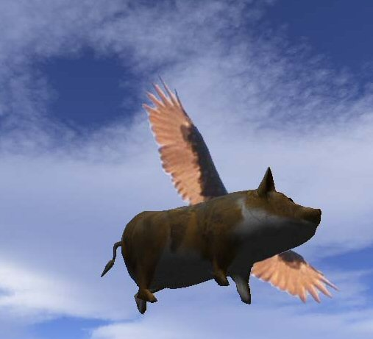
¡No es posible!

Slide 6
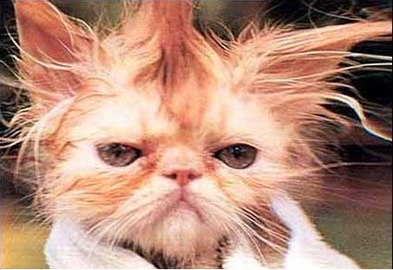
¡Es terrible!
¡Es horrible!

Slide 7
¡No es posible!
¡Es posible!

Slide 8
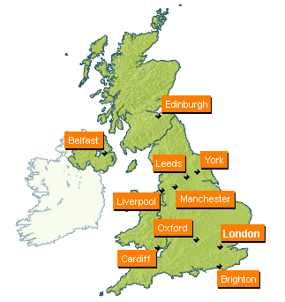
¡No es probable!

Slide 9
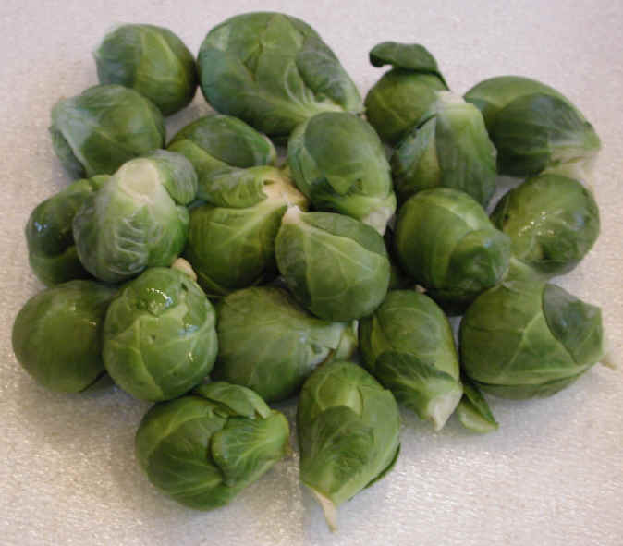
¡Es terrible!
¡No es terrible!

Slide 10
¿Qué son estas palabras?
pa | ón | par | fo | li | po
nes | cho | gru | plan | fá | mi
llón | to | sta | pla | mu | te
par | ta | so | le | que | ma
1. group | 2. lion | 3. map | 4. million
5. plant | 6. list | 7. park | 8. photo
9. much/a lot | 10. part | 11. plans | 12. sofa
Notes:
This is something I use with y7 – but this Y10 class did not recognise it so I thought it worth recycling with them.
Tell them that these are all 2-syllable cognates and the English meanings are at the bottom. Each square is only used once. They can write their answers in their exercise books and then go through with you, pronouncing them obviously correctly thanks to their phonics knowledge!

Slide 11
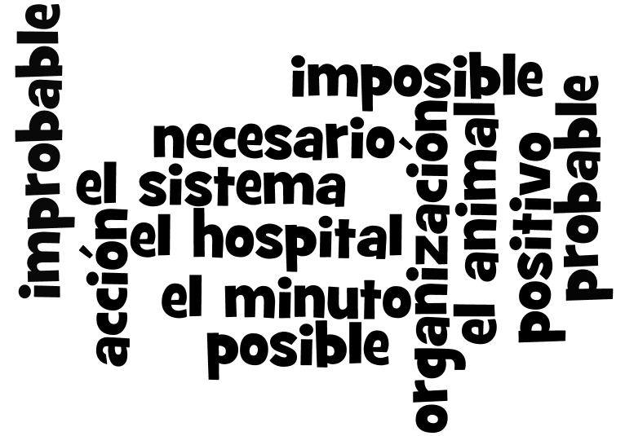
Notes:
Direct students to the cognate booklets to work through.

Slide 12
Grupos
1 Señor García 2 Vocabulario 3 Cognates booklet 4 Work Experience booklet

Slide 13
De vacaciones…
dije = I said / dijo = s/he said
me gusta… | ir a la playa | con mi familia
prefiero… | ir a Francia / España… | con mis amigos
puedo… | tomar el sol | en el mar
quiero… | nadar | en la playa
tengo que… | descansar | en una discoteca
lo más importante (para mí) es | bailar | en un club
me encanta… | jugar al tenis / al fútbol… | en la piscina
lo mejor es… | viajar… | en un hotel / una granja…
lo peor es… | alojarme… | en tren / en avión
 | ir de compras
decidí… | visitar monumentos
iba a… | sacar fotos
 | alquilar (una bici/un barco)
voy a… | hacer surf /el esquí
me gustaría… | comer
espero… | beber
present
normalmente siempre a veces a menudo todos los años / días ayer el año pasado el año que viene
past
future
y | pero | porque | también | entonces | cuando | aunque | por ejemplo | sobre todo si
fui = I went / fuimos = we went
hace sol / frío / calor = it’s sunny / cold / hot

Slide 14
¿Cómo se dice en español?
1 I like going on holiday with my family.
2 The best thing is sunbathing on the beach.
3 Last year we went to Greece.
4 I like Greece although it is very hot there.
5 Everyday I used to go to the beach or the pool.
6 One day I decided to visit the monuments and take photos.
7 My mum said that it was fantastic.
8 Next year I want to go to America, for example, to New York.
9 I hope to stay in a luxury hotel there.
Notes:
Translation sentence-building orally with Spanish FLA, referring to core language sheet if/when necessary.

Slide 15
vocabulario 9 (para el 16 de julio 2012)
1 voy a
2 espero
3 tengo la intención de
4 me gustaría
5 lo mejor será
6 quiero
7 puedo
8 tengo que
9 hacer muchas cosas
10 visitar muchos países
11 conocer a mucha gente
12 viajar por el mundo
13 tomar un año libre
14 viajar con mis amigos
15 trabajar en el extranjero
http://quizlet.com/12752967/gcse-spanish-vacaciones-9-flash-cards/

Slide 16
Travel and Tourism: Las vacaciones (9)
voy a | I’m going to
espero | I hope to
tengo la intención de | I’m intending to
me gustaría | I would like to
lo mejor será | the best thing will be
quiero | I want to
puedo | I can
tengo que | I have to
hacer muchas cosas | do lots of things
visitar muchos países | visit lots of countries
conocer a mucha gente | meet lots of people
viajar por el mundo | travel the world
tomar un año libre | take a year out
viajar con mis amigos | travel with my friends
trabajar en el extranjero | work abroad
http://quizlet.com/12752967/gcse-spanish-vacaciones-9-flash-cards/

Slide 17
vocabulario 10 (para el 16 de julio 2012)
1 (no) hizo sol
2 hizo calor
3 (no) llovió
4 decidí
5 dije
6 dijo
7 nos alojamos
8 me alojé
9 when I was young
10 iba a
11 aunque
12 por ejemplo
13 sobre todo si
14 entonces
15 cuando
http://quizlet.com/12753115/gcse-spanish-vacaciones-10-flash-cards/

Slide 18
Travel and Tourism: Las vacaciones (10)
1 (no) hizo sol | it was (n’t) sunny
2 hizo calor | it was (n’t) hot
3 (no) llovió | it (didn’t) rain
4 decidí | I decided
5 dije | I said
6 dijo | s/he said
7 nos alojamos | we stayed
8 me alojé | I stayed
9 when I was young | cuando era joven
10 iba a | I used to go to
11 aunque | although
12 por ejemplo | for example
13 sobre todo si | above all if
14 entonces | therefore / so
15 cuando | when
http://quizlet.com/12753115/gcse-spanish-vacaciones-10-flash-cards/

